Slide 1

Presentación actas y acuerdos Reunión CNO 686
Diciembre 1 de 2022

Slide 2
Actas

Slide 3
Actas pendientes
ACTA 679: Publicada para comentarios el 31 de octubre. Comentarios de TEBSA, XM, GECELCA, EDS, ENERTOTAL y EPM.
ACTA 680: CNO no presencial.
ACTA 681: Publicada para comentarios el 29 de noviembre. Comentarios de ENERTOTAL, ISAGEN, XM , TEBSA y PROELECTRICA.
ACTA 682: C N O no presencial.
ACTA 683: Publicada para comentarios el 29 de noviembre. Comentarios de PROELECTRICA, XM y TEBSA.
ACTAS 684 y 685: C N O no presencial.
S

Slide 4
Acuerdos

Slide 5
Por el cual se aprueba la ampliación de la vigencia de los resultados de la batimetría del embalse Neusa
Cumplimiento: Acuerdo 1287 de 2020
Concepto: SURER
Recomendación: Comité de Operación

Slide 6
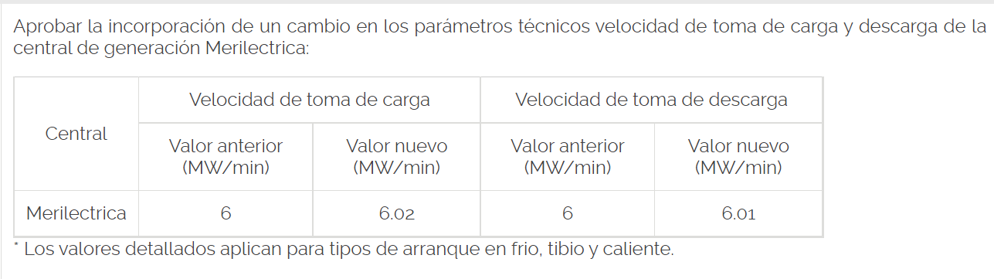
Por el cual se modifica el parámetro de velocidad de toma de carga y descarga de la central de generación Merilectrica
Cumplimiento: Acuerdo 1573 de 2021 y 1585 de 2022
Concepto: Subcomité de Controles
Recomendación: Comité de Operación

Slide 7
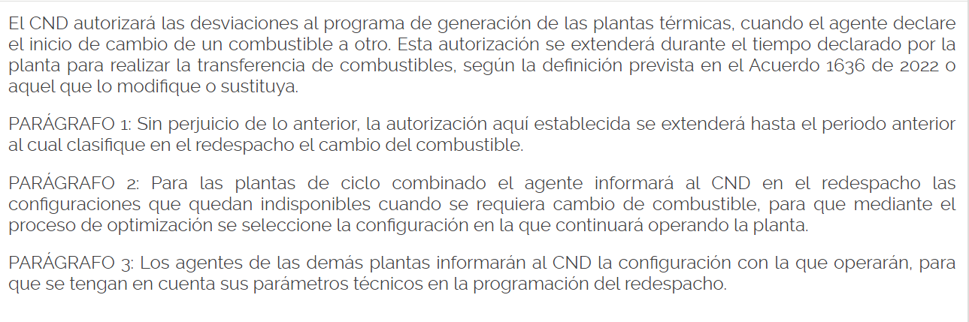
Por el cual se aprueban algunas autorizaciones de desviaciones de los recursos de generación
Cumplimiento: Resolución CREG 101 028 de 2022
Concepto: Subcomité de Plantas
Recomendación: Comité de Operación

Slide 8
Por el cual se establecen los requerimientos para la obtención y validación de parámetros del generador y los modelos del sistema de excitación, control de velocidad/potencia y estabilizadores de sistemas de potencia de las unidades de generación sincrónicas del SIN despachadas centralmente, y se definen las pautas para las pruebas y reajustes de los controles de generación
Cumplimiento: Resolución CREG 025 de 1995
Concepto: Subcomité de Controles
Recomendación: Comité de Operación
Se incluye el siguiente párrafo en el numeral 12 del Anexo 4 “Validación del modelo de sistema de excitación”:
Si no es posible contar con un registro con una perturbación del tamaño indicado, se podrá considerar una variación inferior, siempre y cuando la misma supere el umbral del error de medición. Si no se cuenta con ninguno de las variaciones indicadas, se deberá consignar en el informe de validación de modelos la justificación técnica correspondiente para no incluir la validación considerando los registros asociados.

Slide 9
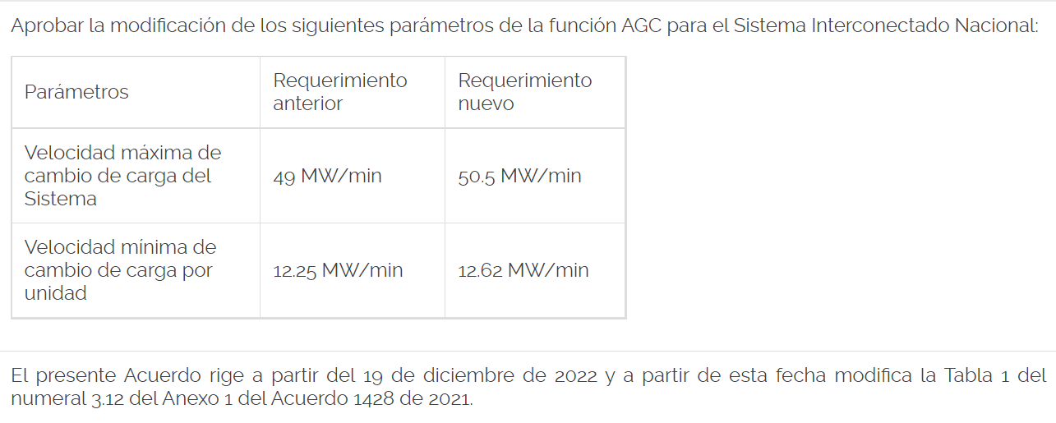
Por el cual se modifican los parámetros Velocidad máxima de cambio de carga del Sistema y Velocidad mínima de cambio de carga por unidad
Cumplimiento: Resolución CREG 198 de 1997
Concepto: SAPE y Subcomité de Controles
Recomendación: Comité de Operación

Slide 10
Por el cual se establecen y actualizan las definiciones y los formatos de reporte de los parámetros técnicos de las unidades y plantas hidráulicas, térmicas, eólicas y solares y de los activos del STN y del STR para el planeamiento operativo y la operación del SIN
Cumplimiento: Resolución CREG 025 de 1995
Concepto: Subcomités de Plantas, Controles, Protecciones y Análisis y Planeación Eléctrica
Recomendación: Comité de Operación, Comité de Transmisión y Comité de Distribución
Se actualizan algunas definiciones de los parámetros técnicos de generación y transmisión en los Anexos del Acuerdo

Slide 11
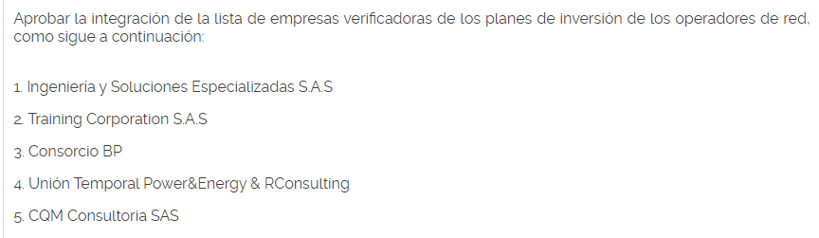
Por el cual se actualiza la integración de la lista de empresas verificadoras de los planes de inversión de los operadores de red
Cumplimiento: Resolución CREG 101 022 de 2022
Recomendación: Comité de Distribución

Slide 12
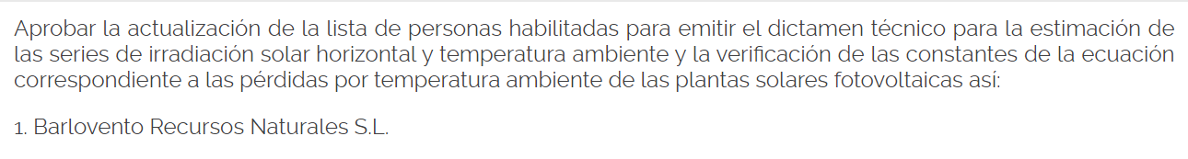
Por el cual se actualiza la integración de la lista de personas habilitadas para emitir el dictamen técnico de las series de irradiación solar horizontal y temperatura ambiente y la verificación de las constantes de la ecuación correspondiente a las pérdidas por temperatura ambiente de las plantas solares fotovoltaicas
Cumplimiento: Resolución CREG 201 de 2017
El consultor solicitó el retiro de la lista

Slide 13
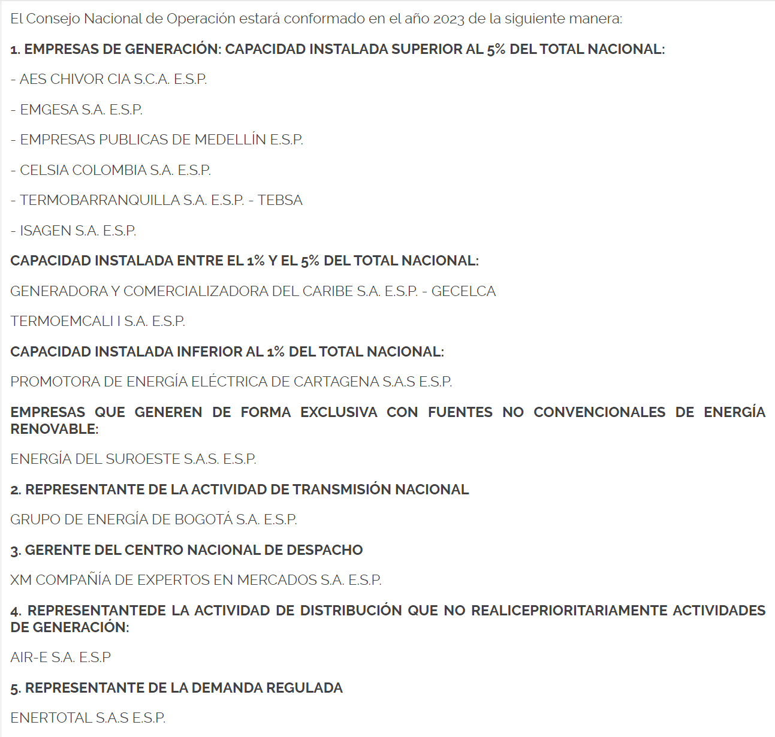
Por el cual se nombran los miembros del Consejo Nacional de Operación para el año 2023
Cumplimiento: artículo 46 Ley 2099 de 2021 y Acuerdo 1635 de 2022

Slide 14
Gracias

